Slide 1
体积与容积
WWW.PPT818.COM

Slide 2
1. 通过具体的操作，了解体积和容积的意义，初步理解体积和容积的概念。（重点）
2. 理解体积和容积的联系和区别。（难点）

Slide 3
教室里哪些物品占的空间大？哪些物品占的空间小？
常见的容器中，哪些容器放的东西多？哪些容器放的东西少？说一说，与同伴交流。

Slide 4
知识点
体积与容积的意义
（1）土豆和红薯哪一个占的空间大呢？做一做，想一想。

Slide 5
小组活动
1.猜一猜。
2.讨论实验的要求和步骤，小组成员进行分工。
3.组内实验，记录实验的过程和结果。
物体所占空间的大小，是物体的体积。

Slide 6
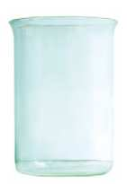
（1）土豆和红薯哪一个占的空间大呢？
盛同样多的水。
土豆和红薯各放一个杯中，比水高。
哪个水高，说明里面放的物体体积大。

Slide 7
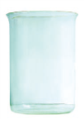
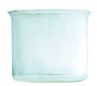
（2）两个杯子中哪一个装水多呢？请你设计一个实
验解决这个问题。
容器所能容纳物体的体积，是容器的容积。

Slide 8
知识提炼
1. 物体所占空间的大小，是物体的体积。
2. 容器所能容纳物体的体积，是容器的容积。

Slide 9
小试牛刀
一团橡皮泥，淘气第一次把它捏成长方体，第二次把它捏成球。捏成的两个物体哪一个体积大？为什么？ （选自教材P37 T1）
答：两个物体体积一样大。因为物体的体积和它
的形状无关，无论形状怎么变，它所占的空
间是不变的，所以体积不变。

Slide 10
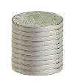
1.用相同数量的硬币分别垒成下面的形状，哪一个体
积大？为什么？ （选自教材P37 T2）
1元硬币
1角硬币
1元硬币
答：第一堆和第三堆的体积一样大，第二堆的体积
最小。因为体积跟形状无关，1元硬币比1角硬
币体积大。

Slide 11
2.淘气和笑笑各有一瓶同样多的饮料，淘气倒了3杯，
而笑笑只倒了2杯，你认为有可能吗？说一说你的想
法。（选自教材P37 T3）
答：有可能。淘气和笑笑的杯子的容积可能不一
样大。当淘气杯子的容积是笑笑杯子容积的
时，淘气倒3杯，笑笑倒2杯。
2
3

Slide 12
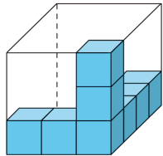
3.数一数，想一想，再与同伴说一说，右图中的长方体盒子能装多少个这样的小正方体？
（选自教材P37 T4）
能装36个。

Slide 13
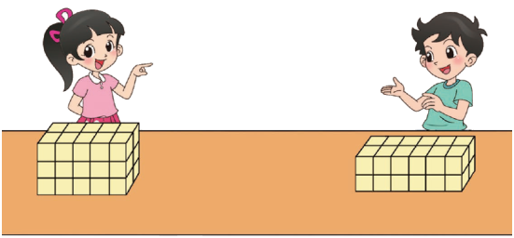
4.谁搭的长方体体积大？ （选自教材P37 T5）
答：笑笑搭的长方体体积大。

Slide 14
这节课你们都学会了哪些知识？
1. 物体所占空间的大小，是物体的体积。
2. 容器所能容纳物体的体积，是容器的容积。

Slide 15
作业1：完成教材相关练习题。
作业2：完成对应的练习题。

